Slide 1
§11-6 光的衍射(Diffraction of Light)
一、光的衍射现象
1．波的衍射
波在传播过程中遇到障碍物时，能绕过障碍物的边缘，进入障碍物的阴影区继续传播的现象。（即波的传播方向发生了改变）
条件：障碍物的大小与波长可比拟

Slide 2
屏幕
屏幕
阴
影
缝较大时，光是直线传播的
缝很小时，衍射现象明显

Slide 3





2．实验现象
圆孔衍射
*
单缝衍射
*

Slide 4
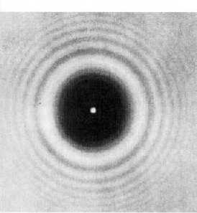
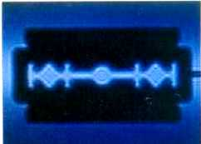
刀片边缘的衍射
圆屏衍射
泊松亮斑

Slide 5
光能产生衍射现象，衍射后形成明暗相间的衍射图样。
肉眼观察：透过手指缝（眼皮缝）看灯，也能看到衍射条纹。
3．分类
菲涅尔衍射（近场衍射）：光源或观察屏离衍射孔的距离有限
夫琅和费衍射（远场衍射）：光源和观察屏都离衍射孔无限远

Slide 6







菲涅尔衍射
夫琅禾费衍射
缝
缝
光源、屏与缝相距有限远
光源、屏与缝相距无限远
在实验中实现
夫琅禾费衍射

Slide 7
透镜的作用：把光源、观察屏放到透镜的焦平面上，就相当于把光源、观察屏推到无限远处
夫琅和费衍射较简单（是菲涅耳衍射的极限情况）且有许多实际应用
二、惠更斯—菲涅耳原理
惠更斯原理：介质中波动传播到的各点都可以看作是发射子波的波源，在其后的任意时刻，这些子波的包络就是新的波前。

Slide 8
平面波
球面波
t 时刻波面
t+Δt时刻波面
t + Δt
·
·
·
·
波传播方向
·
t
·
·
·
u
·
·
·
•
·
·
·
·
·
·
·
·
·
uΔt

Slide 9





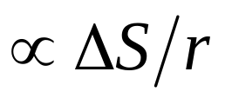



（惠更斯原理只能定性地解释衍射现象中光的传播方向问题，不能说明为什么波不向后传播、波的强度分布等问题）
菲涅耳的补充说明：衍射时同一波面发出的子波是相干波，波场中各点的强度由各子波在该点的相干叠加决定。
子波在P点引起的振动振幅 ，并与 有关
*

Slide 10




§11-7 单缝衍射
一、单缝衍射
屏幕
S
*

Slide 11









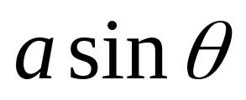

二、菲涅耳半波带
衍射角
衍射角 ：衍射光线与入射方向之间的夹角

Slide 12
1．根据惠更斯—菲涅耳原理，屏上P点的合振动是单缝处波阵面上所有点发出的相干子波的叠加。
振幅矢量法、半波带法
半波带：衍射角 为某些特定值时，能将单缝处的宽度为a的波阵面分为等宽度的条带，并且相邻两条带上的对应点到P点的光程差为半波长。这样的条带称为半波带。

Slide 13
θ
1
B
2
相消
1′
半波带
2′
1
a
相消
半波带
2
半波带
1′
2′
半波带
A
λ/2
B
θ
B
θ
a
a
A
λ/2
A
λ/2

Slide 14

2．如图所示，作BC与衍射光线垂直，则BC上各点到P点的光程相等，单缝两边缘A、B两点所发出的光线到P点的光程差为：
AC等于半波长的奇数倍时，单缝处波阵面可分为奇数个半波带；AC等于半波长的偶数倍时，单缝处波阵面可分为偶数个半波带。

Slide 15







衍射角不同，单缝两边缘A、B两点所发出的光线到P点的光程差不同，单缝处波阵面分出的半波带数目也不同。
3．各个半波带到P点的距离近似相等，发出的子波在P点的振幅近似相等，并且，相邻两带的对应点发出的子波在P点的相位差为
，在P点相互抵消。

Slide 16
故单缝处波阵面被分为偶数个半波带时，一对对相邻的半波带发出的光分别在P点抵消，P点为暗条纹的中心；
单缝处波阵面被分为奇数个半波带时，一对对相邻的半波带发出的光在P点抵消后，还剩一个波带发出的光在P点合成，P点为明条纹的中心。

Slide 17

并且， 角越大，半波带面积越小，明纹光强越小。
时，平行光汇聚在焦平面上，形成中央明纹，光强最大。
对于任意的衍射角 ，AB不能恰好分为整数个半波带，P点介于最明与最暗之间。

Slide 18

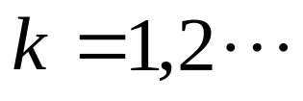
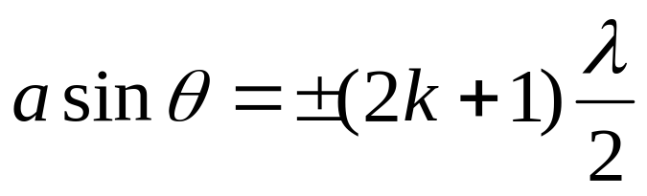
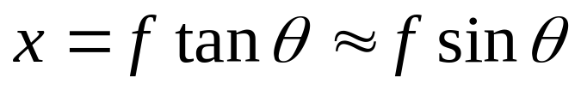
三、单缝衍射条纹
1． ， 暗条纹中心
， 明条纹中心
中央明纹中心
（零级明纹被包含在里面）
（与干涉公式区别开）
2．设P点到O点距离为x，透镜L的焦距为f，则有：

Slide 19
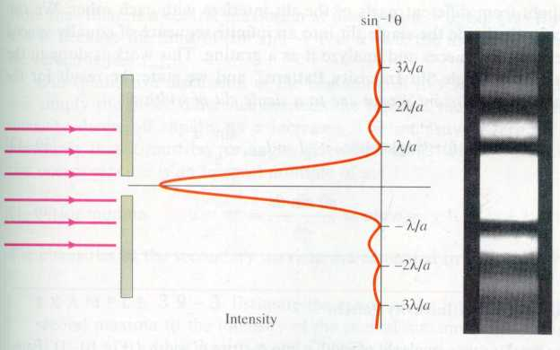


Slide 20
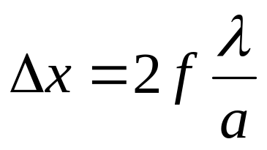
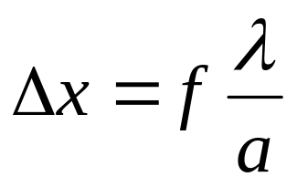



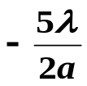
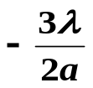




中央明纹宽度（两第1级暗纹间距离）为：
（是其他明纹宽度的2倍）
明纹（或暗纹）宽度：
3．强度分布
中央明纹光强最大，
其他明纹光强迅速下降

Slide 21

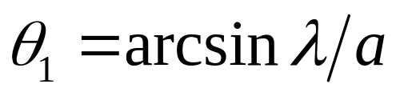

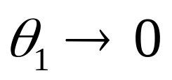
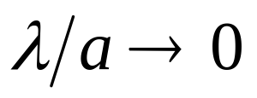
4．条纹宽度反比于缝宽a，a大于 、又不大很多时，衍射最明显。
第一级暗纹的衍射角 。
时， ，各级衍射条纹向中央靠拢，只显出单一的明条纹，即线光源通过透镜所成的几何光学的像。
光的直线传播是在障碍物的大小比波长大很多时、衍射不显著的情况。几何光学是波动光学在 时的极限情况。

Slide 22

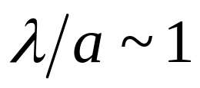
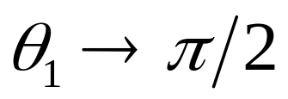
且 时， ，只有中央明纹，屏上一片亮。
思考：广场上的音柱为何竖放而不横放？
5．干涉与衍射的关系
本质上没有区别。习惯上，干涉是指分立的光束叠加，衍射指波阵面上连续的无穷多子波的相干叠加。
如：双缝干涉、光栅衍射

Slide 23





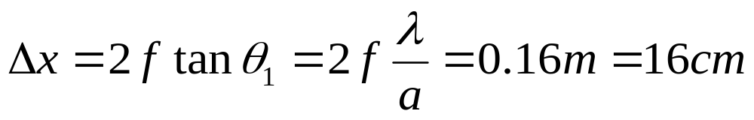
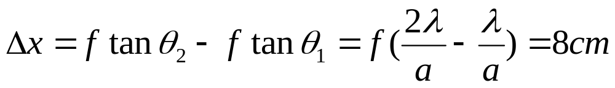
例1．在单缝夫琅和费衍射实验中，缝宽 ，缝后透镜焦距为f=40cm，求中央明纹和第1级明纹的宽度。
解：第1级、第2级暗纹中心有：
，
，
中央明纹宽度：
第1级明纹宽度：

Slide 24

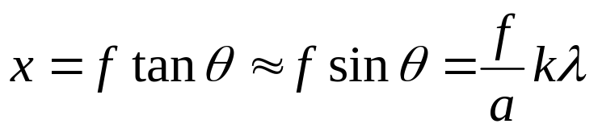
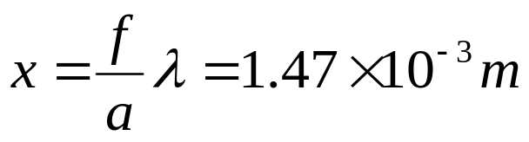

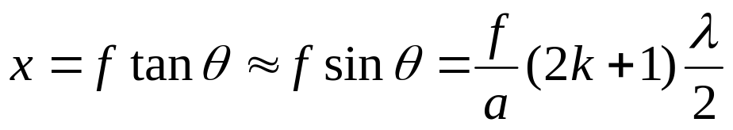
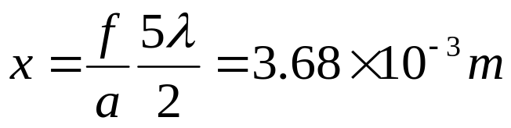

练习1：单缝的宽度为a=0.4mm，以波长 的单色光垂直照射，设透镜焦距为f=1m，求：(1)第一级暗纹距中心的距离；(2)第二级明纹距中心的距离。
解：
，
，

Slide 25
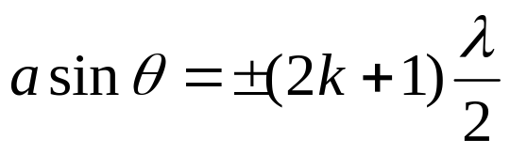
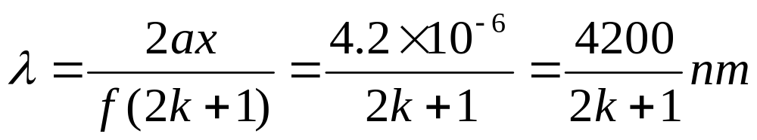
练习2：在单缝夫琅和费衍射实验中，狭缝宽度a=0.6mm，透镜焦距f=0.4m，以单色平行光垂直照射狭缝，在屏上离点O为x=1.4mm的点P看到明条纹。求：(1)该入射光的波长；(2)点P条纹的级数；(3)从P点看，对该光波而言，狭缝处的波阵面可分作半波带的数目。
解：

Slide 26




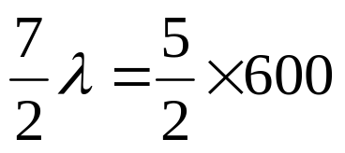

， ，7个半波带
， ，9个半波带
练习3：一单色平行光垂直照射一单缝，若第三级明纹位置正好和波长为600nm的单色光入射时的第二级明纹位置一样，求前一种单色光的波长。
解：

Slide 27




§11-8 圆孔衍射 光学仪器的分辨率
一、圆孔衍射
艾里斑

Slide 28
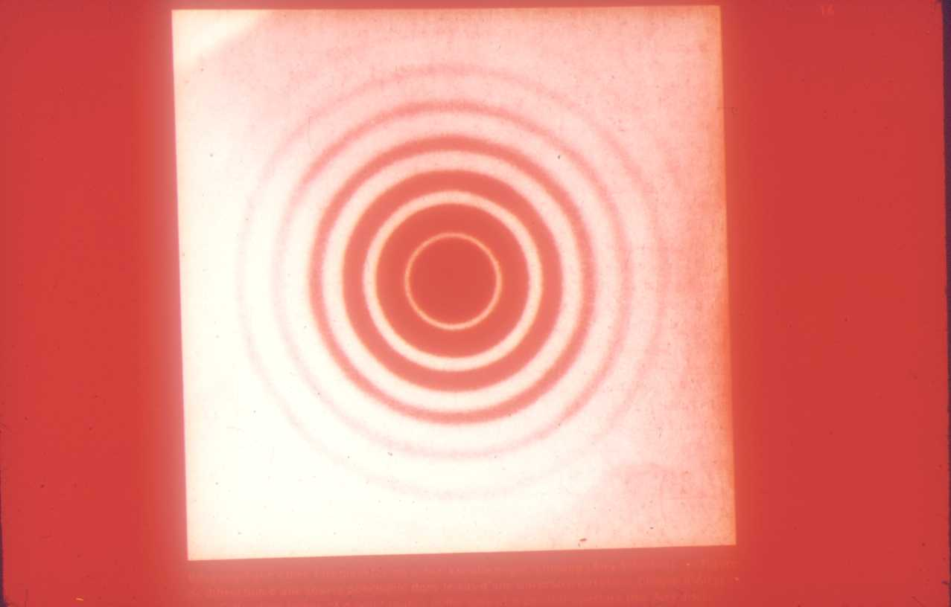


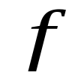
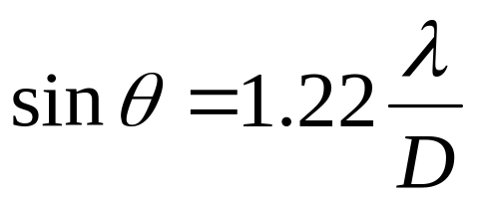
艾里斑（集中了84%的光能）：第1级暗纹所围成的中央光斑
设圆孔直径为D，单色光波长为 ，透镜焦距为f，则第1级暗纹的角位置为：

Slide 29
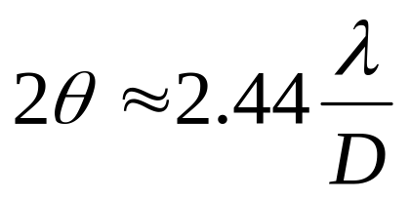
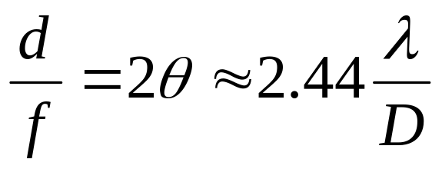
艾里斑对透镜光心的张角为：
其直径为d，则有：
二、光学仪器的分辨率
1．光通过光学系统中的透镜等元件时要发生衍射，因而一个点光源呈现的像不是一个点、而是一个衍射图样。（由于强度分布，只考虑艾里斑）
如：眼睛、显微镜、望远镜

Slide 30
两个点光源通过衍射孔形成两个艾里斑，如果两个艾里斑相距过近，那么两个点光源的像就不能分辨，像也就不清晰了。
艾里斑
S₁
D
*
S₂
*

Slide 31
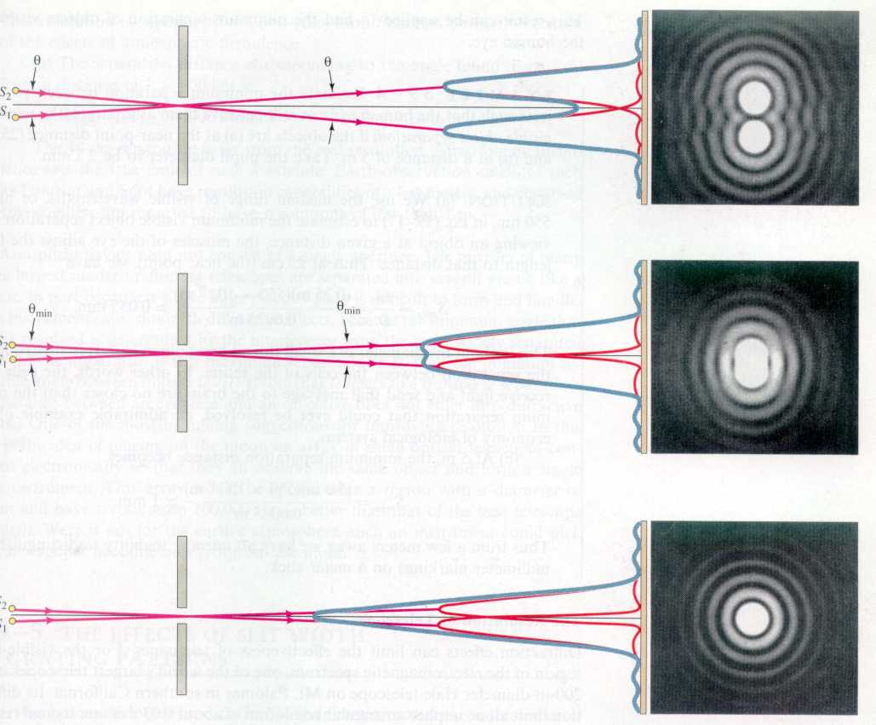

Slide 32
2．瑞利判据
恰
能
分
辨
能
分
辨
不
能
分
辨

Slide 33

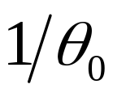
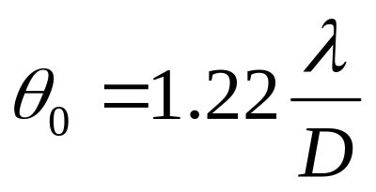
瑞利判据：两个强度相等的不相干点光源，一个点光源的衍射图样的主极大刚好与另一点光源衍射图样的第1级暗纹中心重合时，两个点光源刚能分辨。
即两个艾里斑中心的距离等于艾里斑的半径
恰能分辨时，两物点对透镜光心的张角 为最小分辨角，最小分辨角的倒数 为分辨率。

Slide 34
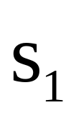

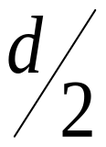
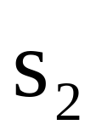
*
*
3．分辨率与D成正比，与 成反比
例：天文望远镜、电子显微镜（波长10⁻²nm）

Slide 35
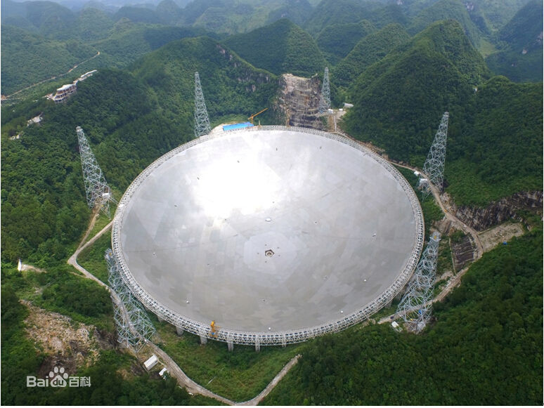
500米口径球面射电望远镜（Five-hundred-meter Aperture Spherical radio Telescope），简称FAST

Slide 36
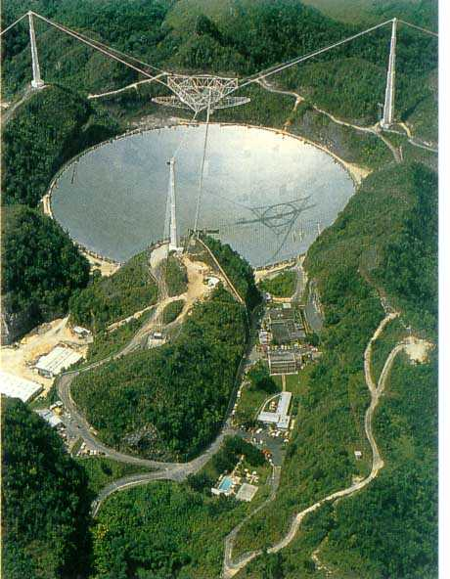
波多黎各射电望远镜

Slide 37


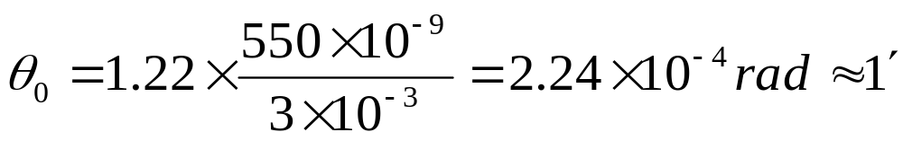

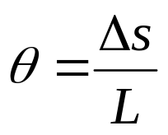
例：通常亮度下，人眼瞳孔直径为3mm，则人眼的最小分辨角为多大？远处两根细丝之间的距离为2mm，则细丝离开多远时人眼恰能分辨？
解：
视觉最敏感的黄绿光
设细丝间距离为 ，人与细丝相距为L，则两细丝对人眼张角为：

Slide 38

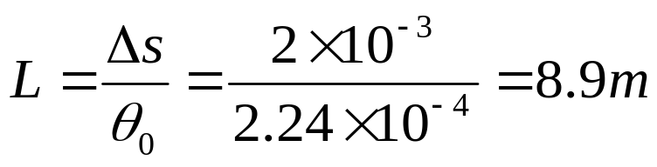

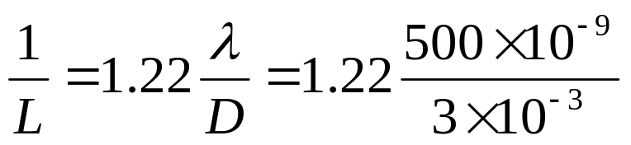

恰能分辨时，
练习：迎面而来的一辆汽车的两车头灯相距为1m，
问在汽车离人多远时，它们刚能为人眼分辨？设瞳孔直径为3mm，光在空气中的波长 。
解：恰能分辨时，

Slide 39
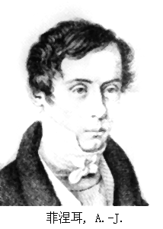
A.J.菲涅耳

